Slide 1
Nomenclatura de compuestos inorgánicos
Dra. Carla muñoz

Slide 2
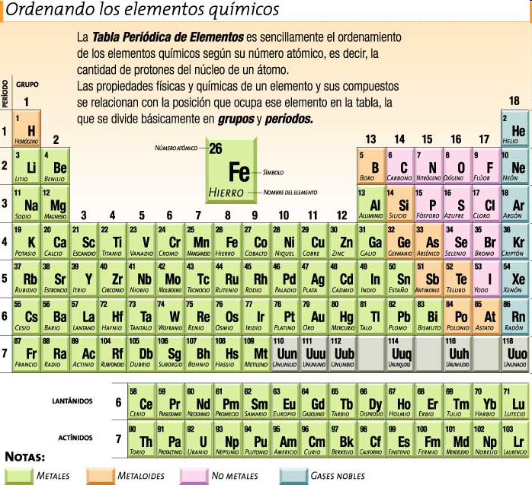
Elementos
Los 114 elementos a partir de los cuales se constituye toda la materia están ordenados en la tabla periódica.

Slide 3
Estados de oxidación
El estado de oxidación de un elemento está relacionado con el número de electrones que un átomo pierde, gana; o bien, parece que utiliza para unirse a otros átomos en los compuestos.
El E. O. de un átomo puede variar dependiendo del compuesto en el cual se encuentre.
Para asignar los E. O. se utilizan ciertas reglas:
1.- El estado de oxidación de un átomo individual en un elemento libre es 0, ej Cl
2.- a)La suma de los estados de oxidación de todos los átomos en una especie neutra, es decir, un átomo aislado, una molécula o una unidad fórmula es 0.
Ej CH₃OH MgCl₂

Slide 4
b) En un ion es igual a la carga del ion
Fe³⁺ MnO₄⁻
3.- Los metales del grupo 1 tienen en sus compuestos E. O. +1 y los del grupo 2 tienen E. O. +2.
Ej. K en KCl o K₂CO₃
Mg en MgBr₂ o Mg(NO₃)₂
4.- El E. O. del flúor en sus compuestos es -1.
HF ClF₃ SF₆
5.- El E. O. del H en la mayoría de sus compuestos es +1.
HI H₂S NH₃ CH₄

Slide 5
6.- El E. O. del O en la mayoría de sus compuestos es -2.
H₂O CO₂ KMnO₄
7.- Los elementos del grupo 17 en sus compuestos binarios con metales tienen un E. O. -1, los del grupo 16 E. O. -2 y los del grupo 15 E. O. -3.
Br -1 MgBr₂
S -2 Li₂S
N -3 Li₃N
Ejercicios:
P₄, Al₂O₃, MnO₄⁻, NaH, H₂O₂, Fe₃O₄ Cr₂O₇²⁻

Slide 6
Compuestos
Compuestos orgánicos: formados por C, H, y a veces O, N y otros pocos elementos
Compuestos inorgánicos

Slide 7
Compuestos
Inorgánicos
Compuestos binarios
Formados por 2 elementos: H₂O, NaCl, PbO.
Compuestos ternarios
Formados por 3 elementos: HNO₃, FeSO_{4.}

Slide 8












Compuestos binarios
Iónicos: metal + no metal
Fórmula:
Carga positiva
Carga negativa
NaCl
metal
No metal

Slide 9
























Slide 10











En los ejemplos anteriores:
Na⁺ y Cl⁻ NaCl
Mg²⁺ y I⁻ MgI₂
Forme compuestos eléctricamente neutros con los siguientes iones y nombre los compuestos:
Ba²⁺ y O²⁻
Ca²⁺ y F⁻
Fe³⁺ y S²⁻

Slide 11

Algunos iones sencillos
Nombre | Símbolo | Nombre | Símbolo
Iones positivos (cationes)
Ion litio | Li⁺ | Ion cromo (II) | Cr²⁺
Ion sodio | Na⁺ | Ion cromo (III) | Cr³⁺
Ion potasio | K⁺ | Ion hierro (II) | Fe²⁺
Ion rubidio | Rb⁺ | Ion hierro (III) | Fe³⁺
Ion cesio | Cs⁺ | Ion cobalto (II) | Co²⁺
Ion magnesio | Mg²⁺ | Ion cobalto (III) | Co³⁺
Ion calcio | Ca²⁺ | Ion cobre (I) | Cu⁺
Ion estroncio | Sr²⁺ | Ion cobre (II) | Cu²⁺
Ion bario | Ba²⁺ | Ion mercurio (I) | Hg₂²⁺
Ion aluminio | Al³⁺ | Ion mercurio (II) | Hg²⁺
Ion zinc | Zn²⁺ | Ion estaño (II) | Sn²⁺
Ion plata | Ag⁺ | Ion plomo (II) | Pb²⁺
Iones negativos(aniones)
Ion hidruro | H⁻ | Ion ioduro | I⁻
Ion fluoruro | F⁻ | Ion óxido | O²⁻
Ion cloruro | Cl⁻ | Ion sulfuro | S²⁻
Ion bromuro | Br⁻ | Ion nitruro | N³⁻

Slide 12
Los metales de transición pueden formar varios iones, es importante distinguirlos a la hora de nombrar sus compuestos:
Fe²⁺ hierro (II)
Fe³⁺ hierro (III)
Cuando existen cationes con diferente carga debemos nombrarlos de forma característica:
1.- Antigua
2.- Stock

Slide 13




Nomenclatura Antigua
Se utiliza en el caso que un metal pueda formar 2 iones con diferente carga, ej. Fe²⁺ y Fe³⁺.
Estado de oxidación menor “oso”
Estado de oxidación mayor “ico”
Fe²⁺ ion ferroso
Fe³⁺ ion férrico
Cu⁺ ion cuproso
Cu²⁺ ion cúprico

Slide 14


Fe²⁺ y Cl⁻ Fe³⁺ y Cl⁻
FeCl₂ FeCl₃
Cloruro ferroso cloruro férrico
Cu⁺ y O²⁻ Cu²⁺ y O²⁻
Cu₂O CuO
Óxido cuproso óxido cúprico

Slide 15
Nomenclatura Stock
Se utiliza en el caso que un metal pueda formar dos o más cationes con diferentes estados de oxidación.
Se nombra el catión acompañado de su estado de oxidación en números romanos entre paréntesis.
Fe²⁺ hierro (II)
Fe³⁺ hierro (III)
FeCl₂ cloruro de hierro (II)
FeCl₃ cloruro de hierro (III)

Slide 16



















Nombre los siguientes compuestos según la nomenclatura
antigua y Stock:
CuO
AgBr
Co₃N₂
HgS

Slide 17
Compuestos binarios moleculares:
Ambos elementos son no metales
Como nombrarlos: semejante a los compuestos iónicos, pero indicando el número relativo de los átomos mediante prefijos.
HCl cloruro de hidrógeno
SO₂ dióxido de azufre
SO₃ trióxido de azufre
B₂Br₄ tetrabromuro de diboro
NO monóxido de nitrógeno
1 | Mono-
2 | Di-
3 | Tri-
4 | Tetra-
5 | Penta-
6 | Hexa-
7 | Hepta-
8 | Octa-
9 | Nona-
10 | Deca-

Slide 18












Nombre los siguientes compuestos binarios moleculares:
SiC
HBr
CO₂
SiCl₄
P₄O₁₀

Slide 19
Compuestos ternarios
Iones poliatómicos: ion que contiene dos o más átomos unidos
Nombre | Fórmula | Nombre | Fórmula
Ion amonio | NH₄⁺ | Ion nitrato | NO₃⁻
Ion acetato | C₂H₃O₂⁻ | Ion oxalato | C₂O₄²⁻
Ion carbonato | CO₃²⁻ | Ion permanganato | MnO₄⁻
Ion hidrógeno carbonato | HCO₃⁻ | Ion fosfato | PO₄³⁻
Ion hipoclorito | ClO⁻ | Ion hidrógeno fosfato | HPO₄²⁻
Ion clorito | ClO₂⁻ | Ion dihidrógeno fosfato | H₂PO₄⁻
Ion clorato | ClO₃⁻ | Ion sulfito | SO₃²⁻
Ion perclorato | ClO₄⁻ | Ion hidrógeno sulfito | HSO₃⁻
Ion cromato | CrO₄²⁻ | Ion sulfato | SO₄²⁻
Ion dicromato | Cr₂O₇²⁻ | Ion hidrógeno sulfato | HSO₄⁻
Ion cianuro | CN⁻ | Ion tiosulfato | S₂O₃²⁻
Ion nitrito | NO₂⁻ | Ion hidróxido | OH⁻

Slide 20
Nombre los siguientes compuestos:
KMnO₄
LiClO
NaNO₃
CaC₂O₄
RbHCO₃
Ag₃PO₄
Al₂(SO₃)₃
Cu₂S₂O₃

Slide 21





























Ácidos y bases.
Ácido: sustancia que al disolverse en agua libera iones hidrógeno (H⁺).
Los ácidos pueden tener uno o más átomos de hidrógeno acompañado de un grupo aniónico.
HCl cloruro de hidrógeno ^{agua} ácido clorhídrico
uro hídrico
Nombre los siguientes ácidos:
HBr
HI
HCN
H₂S

Slide 22









Oxiácidos: son ácidos que contiene hidrógeno, oxígeno y otro elemento no metálico.
Fórmula:
HXO
Muchos de los aniones poliatómicos estudiados forman oxiácidos.
NO₃⁻ ion nitrato HNO₃ ácido nítrico

Slide 23






































Slide 24



























Slide 25



































Slide 26




































Slide 27












































Slide 28

















Slide 29

















Slide 30

Nomenclatura de los oxiácidos:
Terminación del anión | Terminación del ácido
ito | oso
ato | ico
CO₃²⁻ ion carbonato H₂CO₃ ácido carbónico
NO₂⁻ ion nitrito HNO₂ ácido nitroso
Nombre los oxiácidos correspondientes a los siguientes iones poliatómicos:
ClO₂⁻ c) S₂O₃²⁻
ClO₃⁻ d) CrO₄²⁻

Slide 31
















Slide 32
Bases
Sustancia que al disolverse en agua libera iones hidróxido (OH⁻).
NaOH hidróxido de sodio
Ba(OH)₂ Hidróxido de bario
KOH hidróxido de potasio

Slide 33
Ejercicios:
Escriba las fórmulas de los siguientes compuestos:
Sulfuro de potasio
Carbonato de plomo (II)
Dihidrógeno fosfato de sodio
Perclorato de plata
Hexafluoruro de selenio

